Slide 1

Enimal 시연시나리오
C106 인력사무소

Slide 2
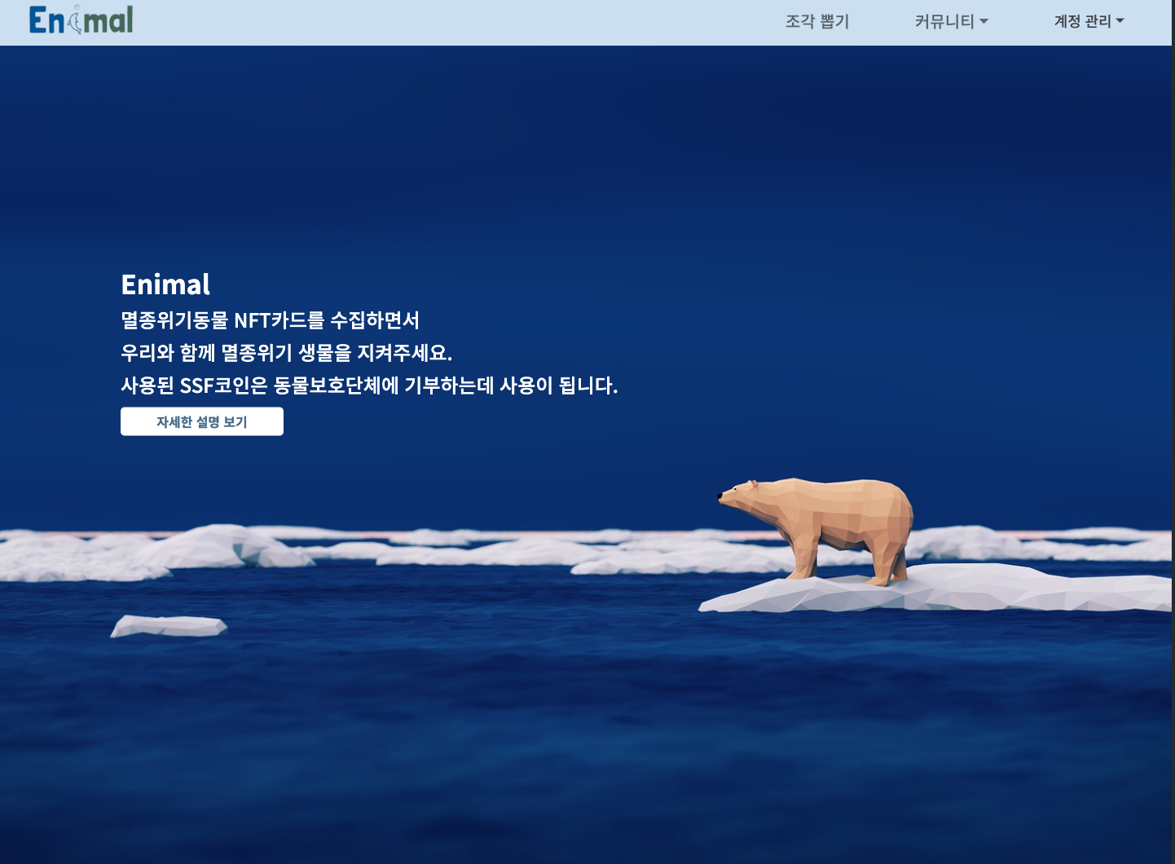
메인 홈 화면
Nav bar

Slide 3
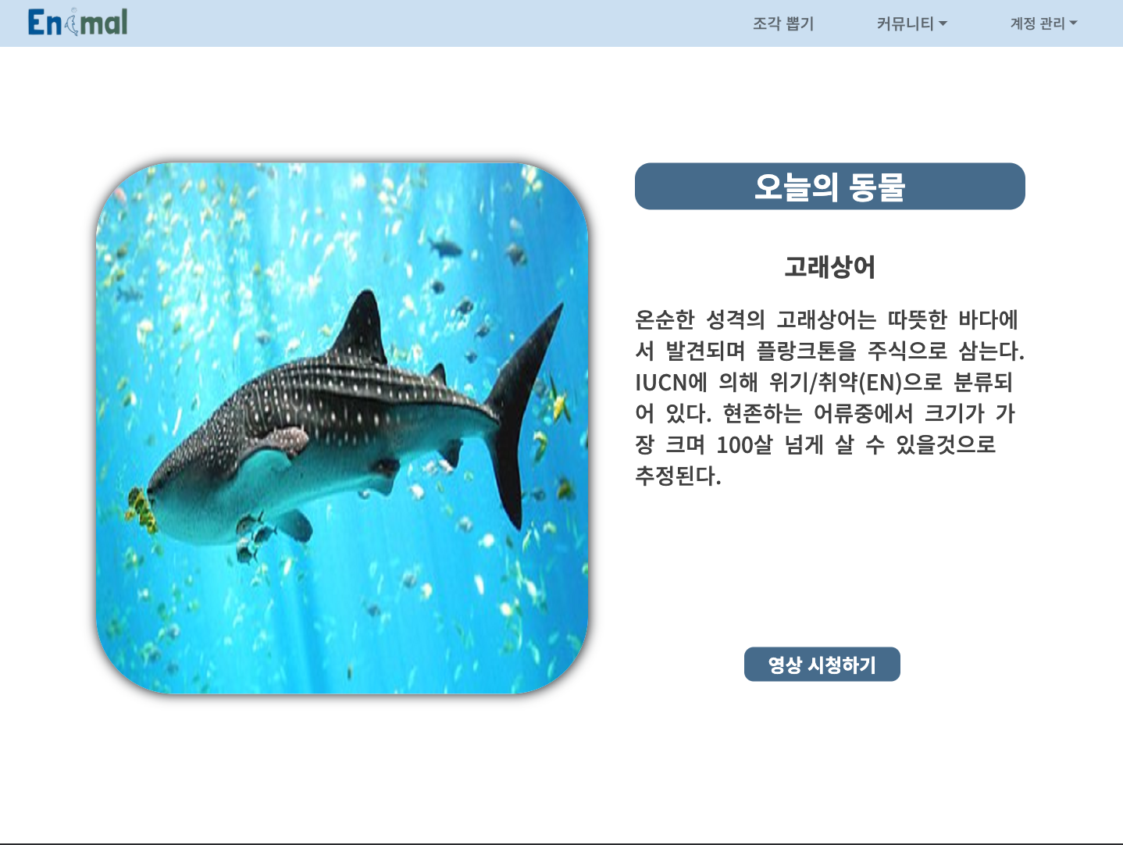
메인 홈 화면
오늘의 동물 설명
동물 소개 영상 시청

Slide 4
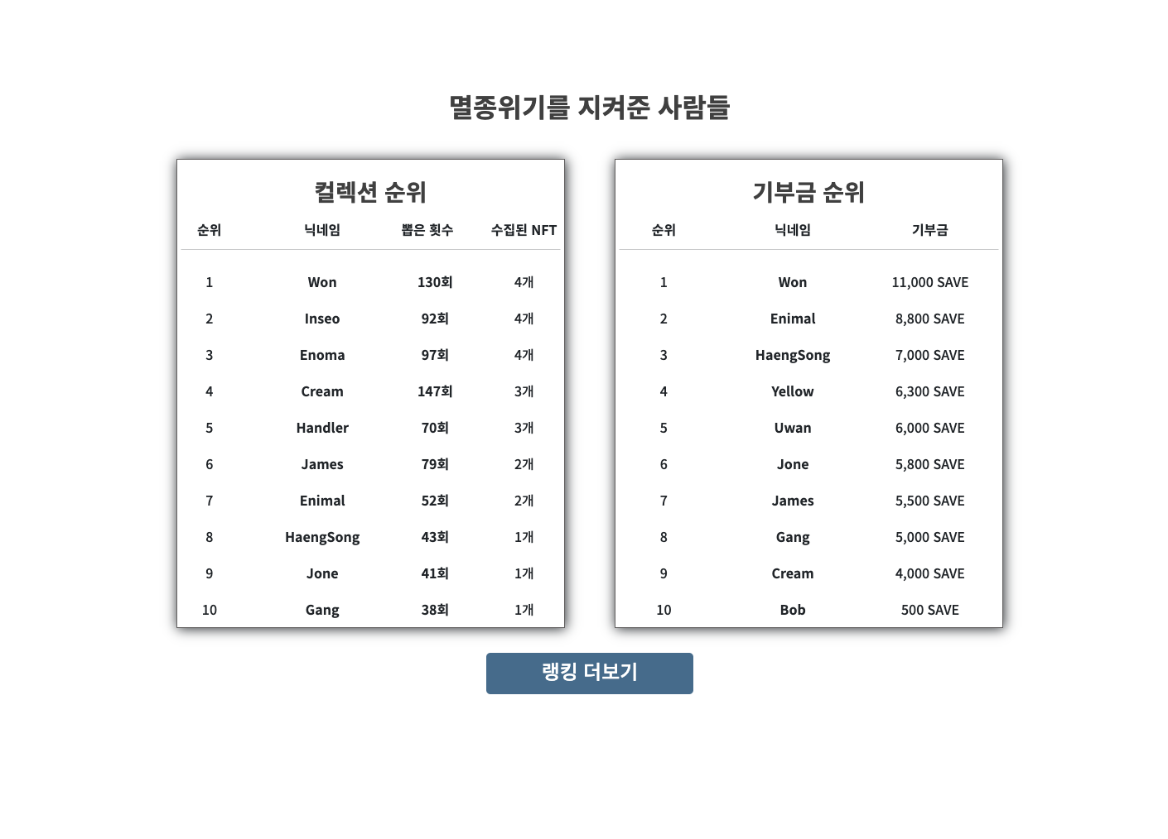
메인 홈 화면
NFT 발행 순위
기부금액 순위

Slide 5
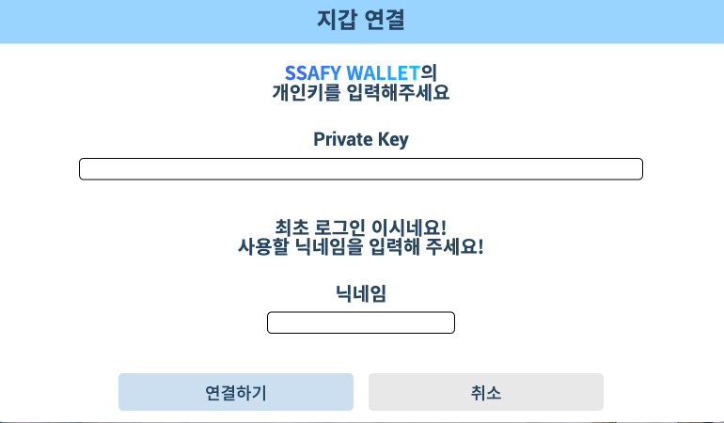
회원가입
ssafy wallet에서 발급받은 주소 입력(아이디 겸 패스워드 역할)
최초 로그인 시 닉네임 설정
로그인

Slide 6
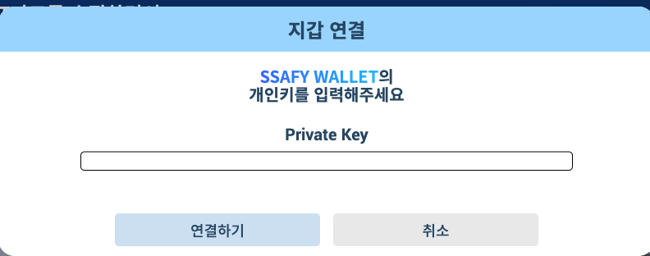
로그인
Ssafy wallet에서 발급받은 주소 입력(아이디 겸 패스워드 역할)
로그인

Slide 7
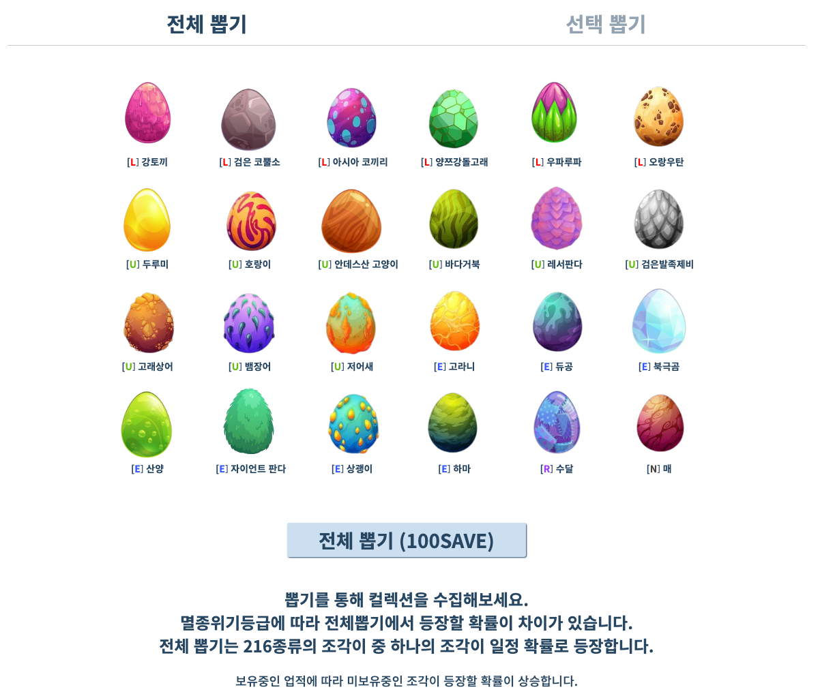
조각뽑기 - 전체
전체 뽑기 / 선택 뽑기 선택 탭
전체 뽑기 버튼

Slide 8
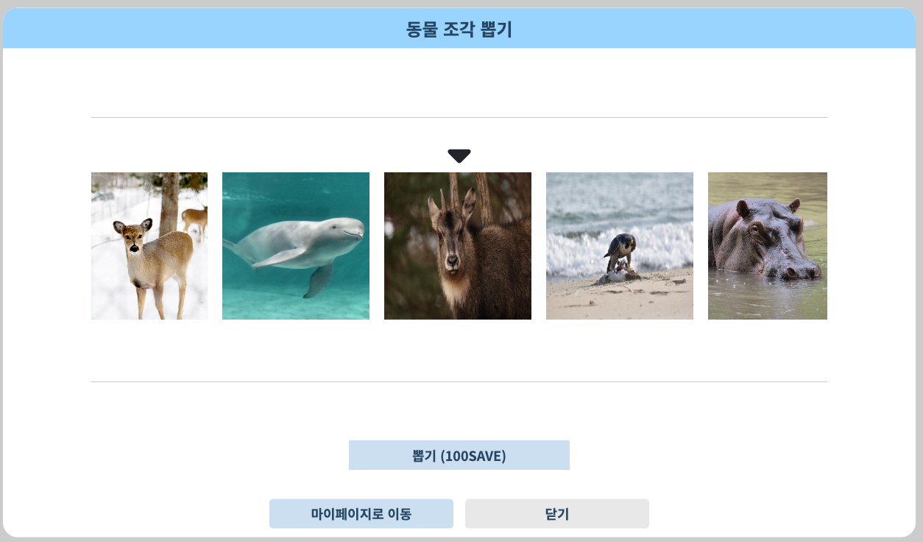
조각뽑기 - 전체
뽑기 버튼 클릭 시 애니메이션과 함께 선택된 뽑기 조각 등장
뽑기 버튼
마이페이지 이동 버튼
모달창 닫기

Slide 9
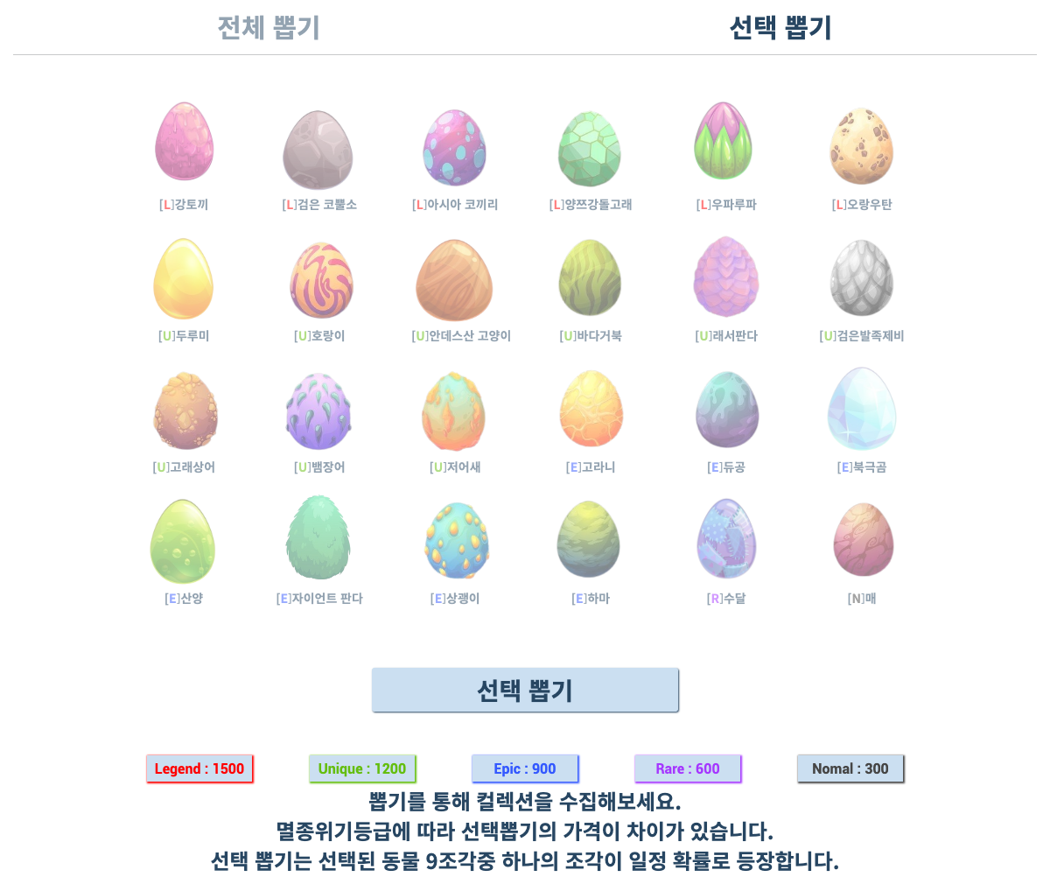
조각뽑기 - 선택
전체 뽑기 / 선택 뽑기 선택 탭
동물 선택
선택 뽑기 버튼

Slide 10
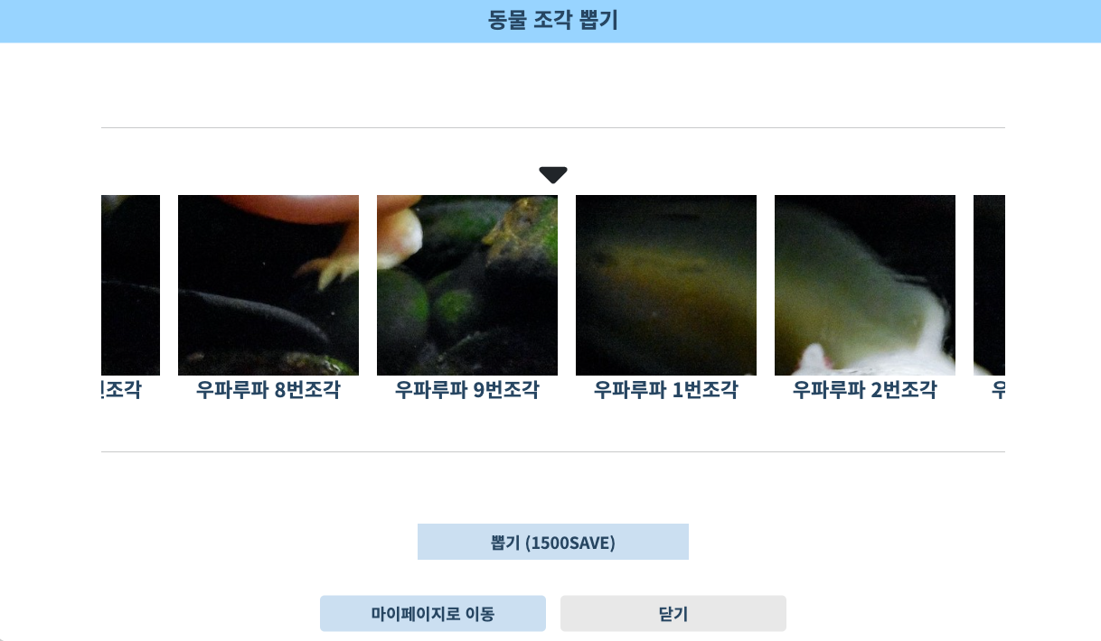
조각뽑기 - 선택
뽑기 버튼 클릭 시 선택된 동물조각만 애니메이션과 함께 등장
뽑기 버튼(가격 차등)
마이페이지 이동 버튼
모달창 닫기

Slide 11
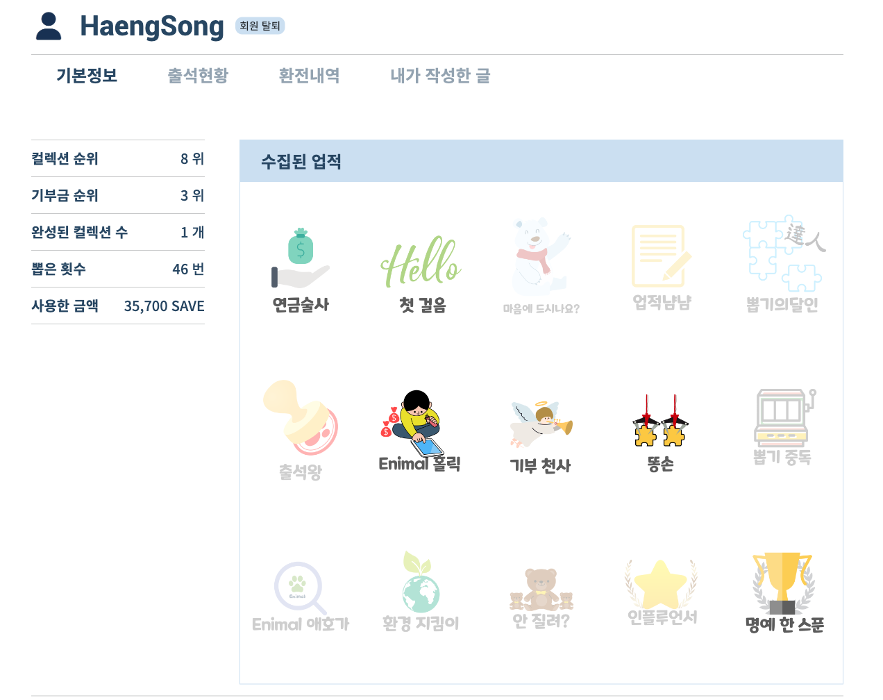
마이페이지 - 기본정보
정보선택탭
뽑기 정보
수집한 업적 현황

Slide 12
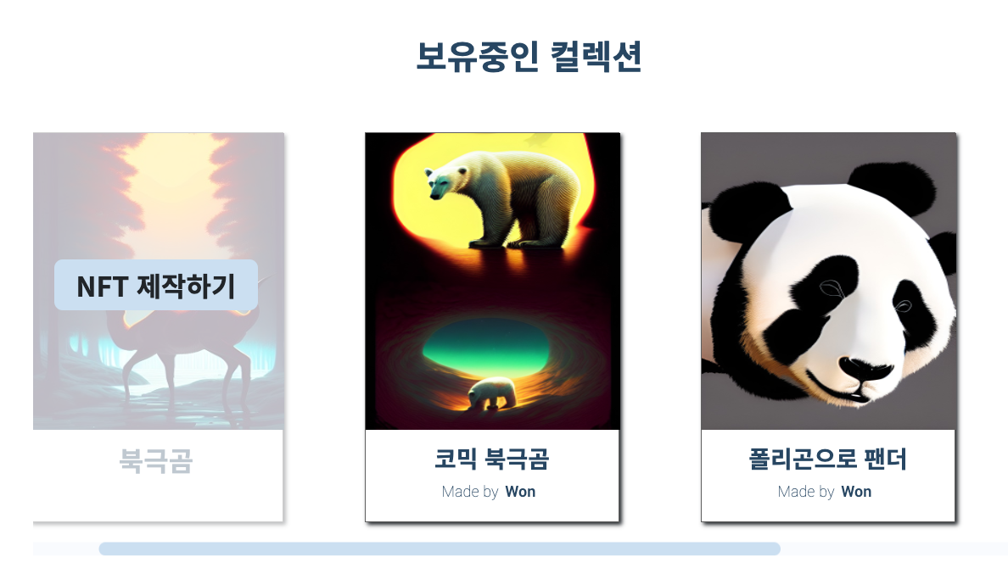
마이페이지 - 기본정보
NFT 제작 버튼
- 단일 동물조각 9개 모두 수집 시 활성화
보유하고 있는 NFT 카드

Slide 13
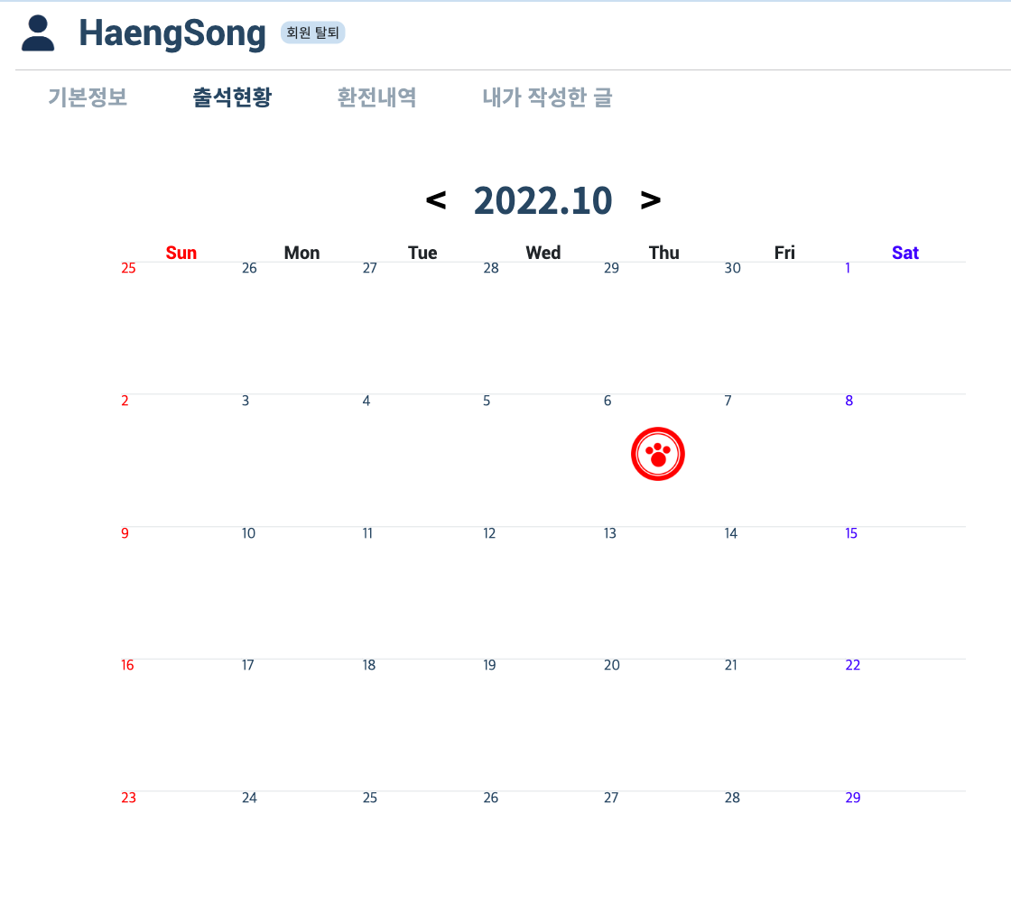
마이페이지 - 출석현황
출석현황
- 로그인 시 자동으로 체크

Slide 14
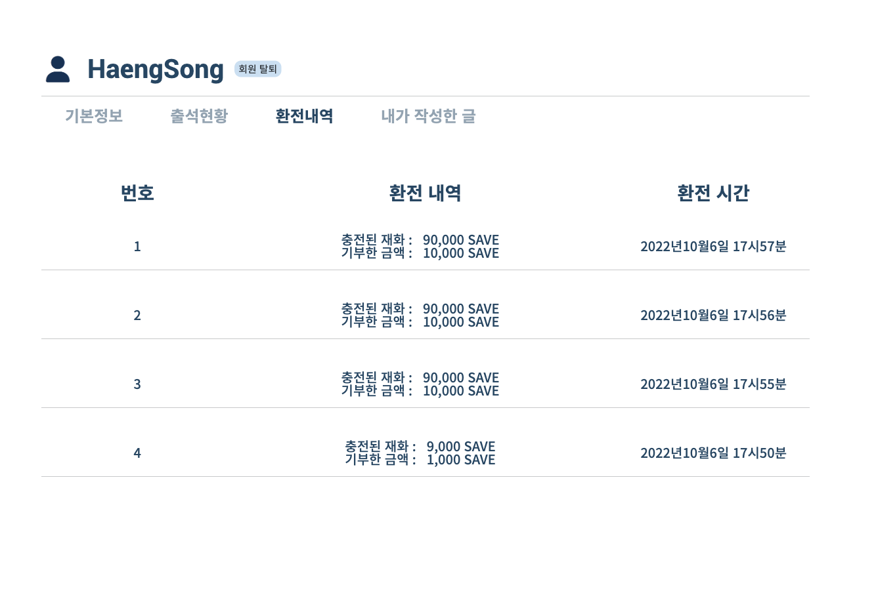
마이페이지 - 환전내역
재화 환전 정보

Slide 15
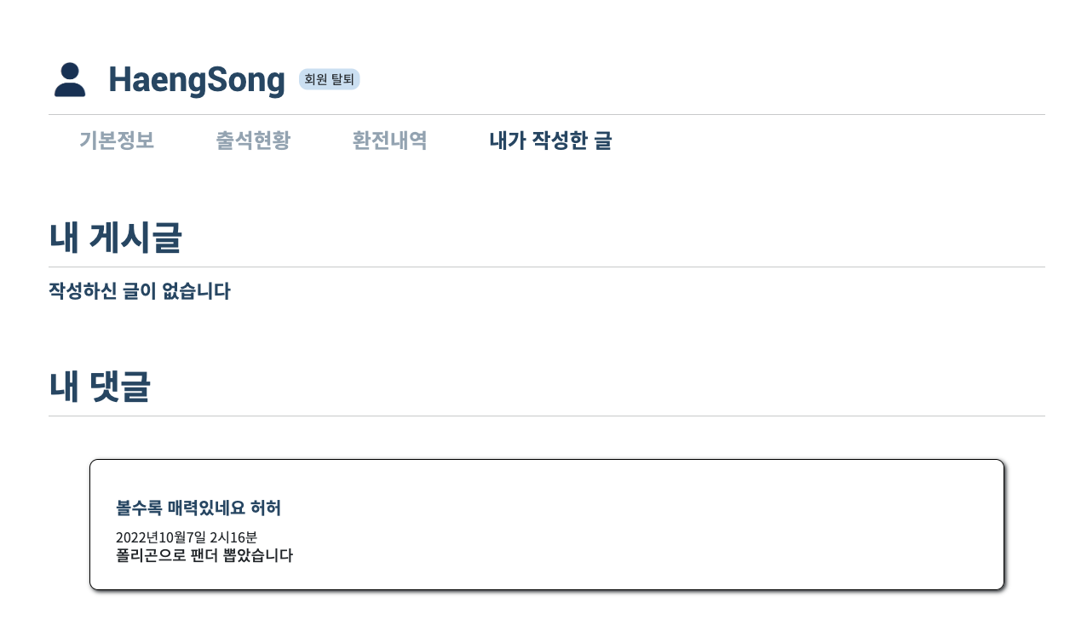
마이페이지 – 내가 작성한 글
내가 작성한 글과 댓글

Slide 16
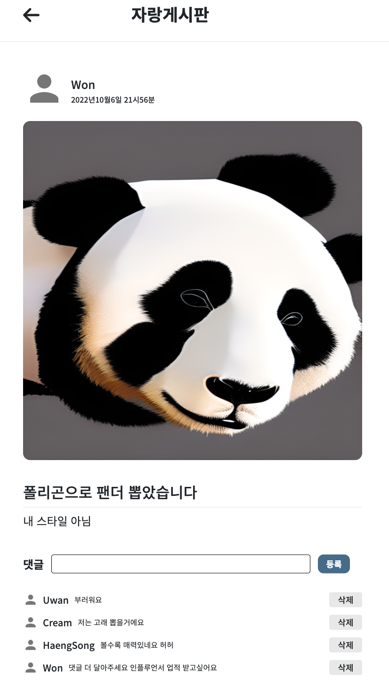
자랑게시판
내 NFT카드 자랑(NFT카드가 있는 경우에만 글 작성 가능)
댓글 등록

